Slide 1
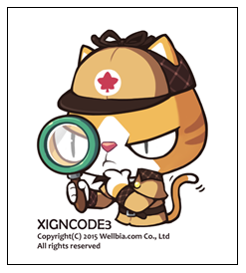


온라인게임 해킹
강민수(강명석)
Email: admin@hack.kr
Notes:
#게임핵과 보안솔루션의 전쟁 – 어디까지 왔나 요기까지왔지
안녕하세요. 온라인게임 해킹이라는 주제로 발표를 할 수 있는 기회를 얻었습니다.
무척 이 주제로 많은 사람에게 떠들고 싶었고, 저는 지금 그리합니다.
첫 페이지에서는 제 메일이 있으니 나중에 연락하실 수 있습니다.

Slide 2
게임 핵
게임에서 인가하지 않은 방법으로 메모리나 패킷을 위변조하여 플레이하는 행위
게임에서 인가하지 않은 방법으로 메모리나 패킷을 위변조하여 플레이하는 행위
Notes:
게임핵이란 말은 게임을 즐기며 플레이하는 게이머들에게는 낯선 단어가 아닙니다.
하루에도 몇번씩 “아 저새끼 핵이네” 라고 공기에게 말을 하는 사람들도 많습니다.
하지만 그 사람은 핵일 수도 있지만 아닐 수 도 있겠죠.

Slide 3
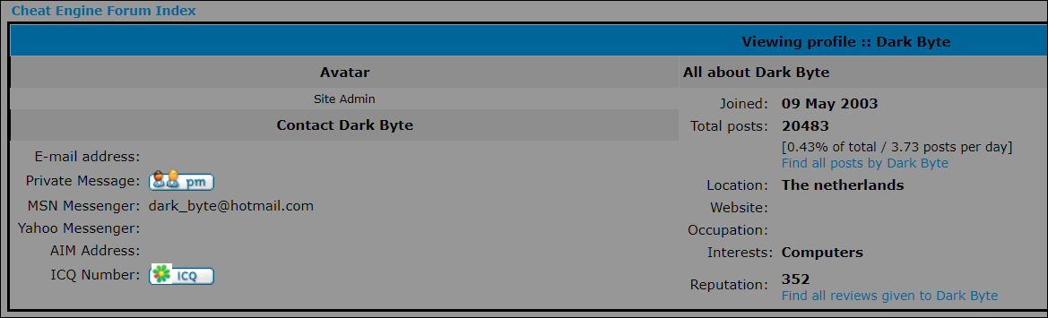
치트 엔진
2003년부터 시작된 치트엔진
Notes:
이렇게 게임핵이란 단어가 생소하지 않게된것에 1등공신인 프로그램이 있는데요. 치트엔진입니다.
치트엔진은 치트엔진 시연ㄱㄱ
https://forum.cheatengine.org/viewforum.php?f=1&topicdays=0&start=14200
치트엔진 출시

Slide 4
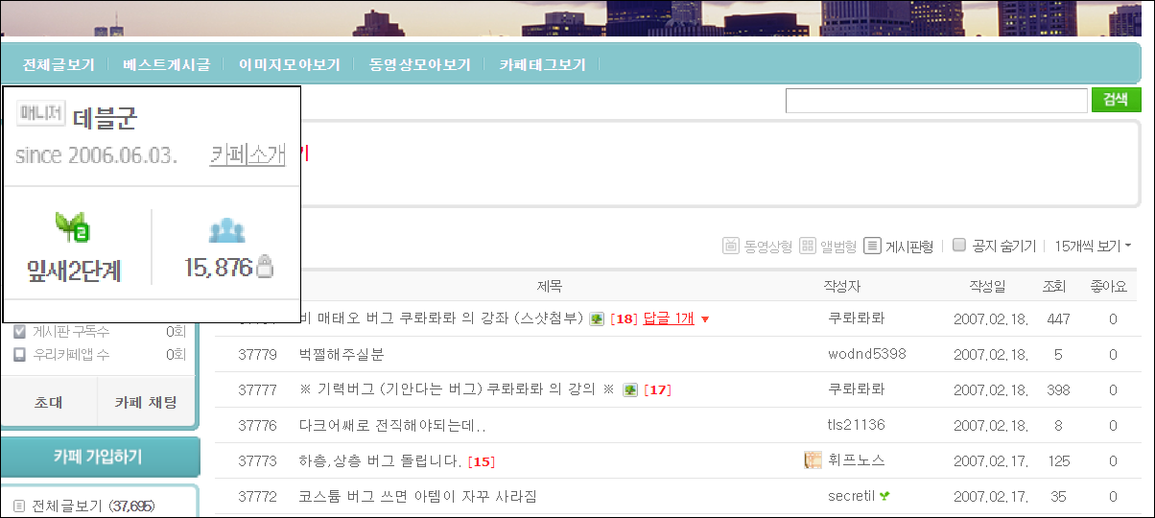
태초의 게임핵 문화
치트엔진
Notes:
지금으로부터 12년전 거의 우리나라 핵의 시작을

Slide 5
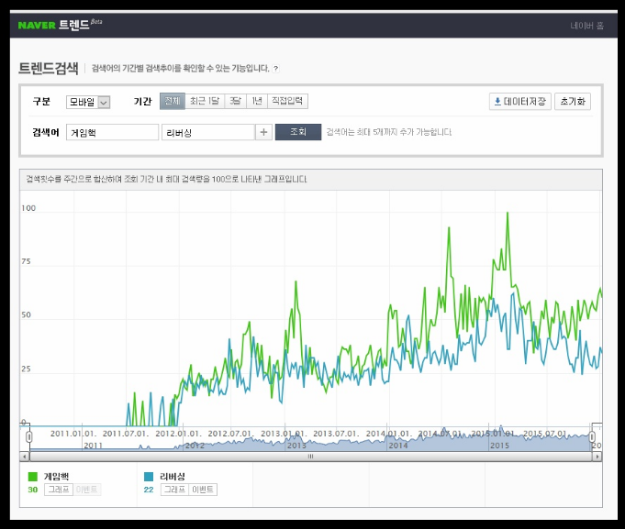
게임핵을 쓰고싶어서..
Notes:
네이버의 트렌드검색을 이용해 단어 “게임핵＂과 “리버싱＂의 검색 빈도를 나타내본 결과입니다. 뭔가 비슷하죠?
실제로 게임핵을 위해 리버싱에 대해 궁금해하는 사람들이 많은것같습니다.

Slide 6
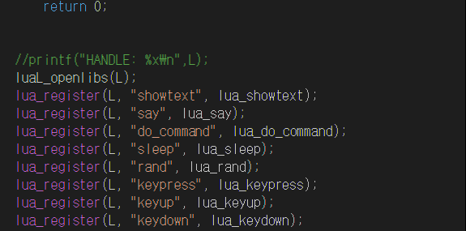
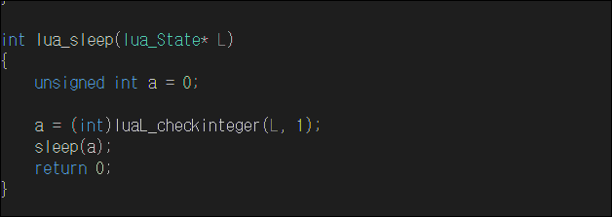
DLL Injection

Slide 7
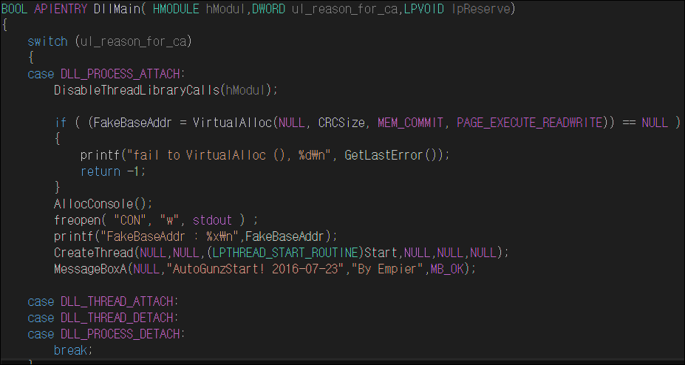
DLL Injection

Slide 8
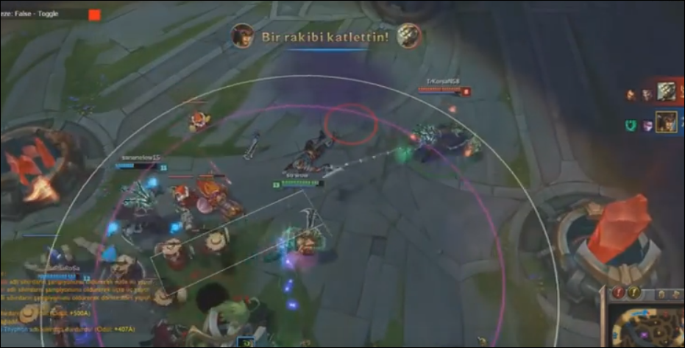
Hooking
Notes:
후킹은 뒤에서 다룰 패킷과 관련있기도합니다. 후킹을 이용하면 못할것이 없다고 생각도되는데요.
https://www.youtube.com/watch?v=mzyJ3giegYg&t=157s

Slide 9
Packet

Slide 10

Demo
Notes:
제가 2016년 당시에 녹화해두었던 영상을

Slide 11



Security
Notes:
앞으로도 게임은 핵과의 전쟁을 해나갈것이고, 게임측에서도 핵측에서도~~

Slide 12
QnA
Notes:
발표를 마치겠습니다. 혹시 궁금하셨던 부분이 있으시면 질문해주세요. 그리고 지금이 아니더라도, 개인적으로 이메일을 주셔도 답변가능합니다.

Slide 13
어떻게 진화했고?
Dll 메모리조작
커널을 이용하면?
매크로, lua로 작성한다고?
후킹, 월핵, 소켓
리버싱, 게임핵의 관심
다음시장은 모바일인가? -> 안드로이드 리퍼블릭

